Slide 1


6 - 5
أحل المسألة
أ.أحـمـد الأحـمـدي @ahmad9963

Slide 2

فكرة الدرس
أحب مسائل الجمع بالتمثيل
أ.أحـمـد الأحـمـدي @ahmad9963

Slide 3
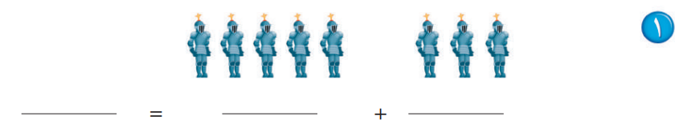
أ.أحـمـد الأحـمـدي @ahmad9963

Slide 4
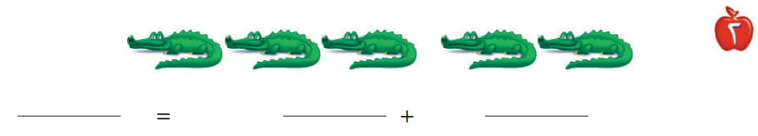
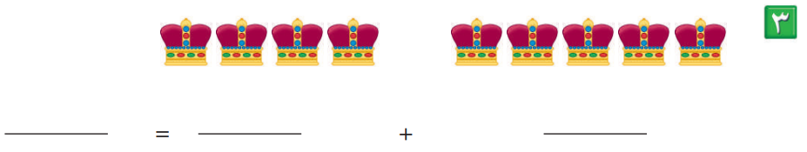
أ.أحـمـد الأحـمـدي @ahmad9963

Slide 5
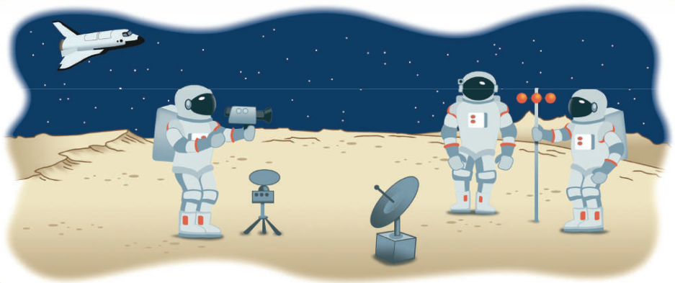
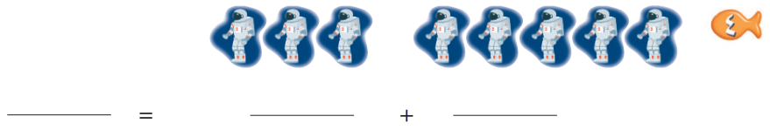
أ.أحـمـد الأحـمـدي @ahmad9963

Slide 6
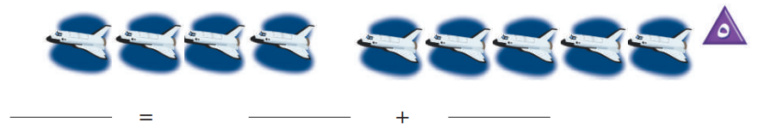
أ.أحـمـد الأحـمـدي @ahmad9963

Slide 7

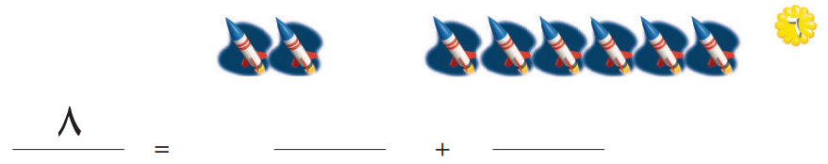
أ.أحـمـد الأحـمـدي @ahmad9963

